Slide 1
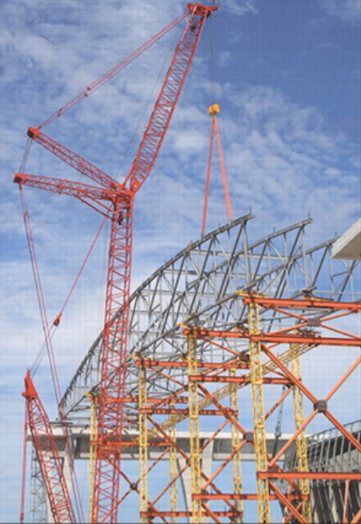
STATİK
1.Genel İlkeler

Slide 2
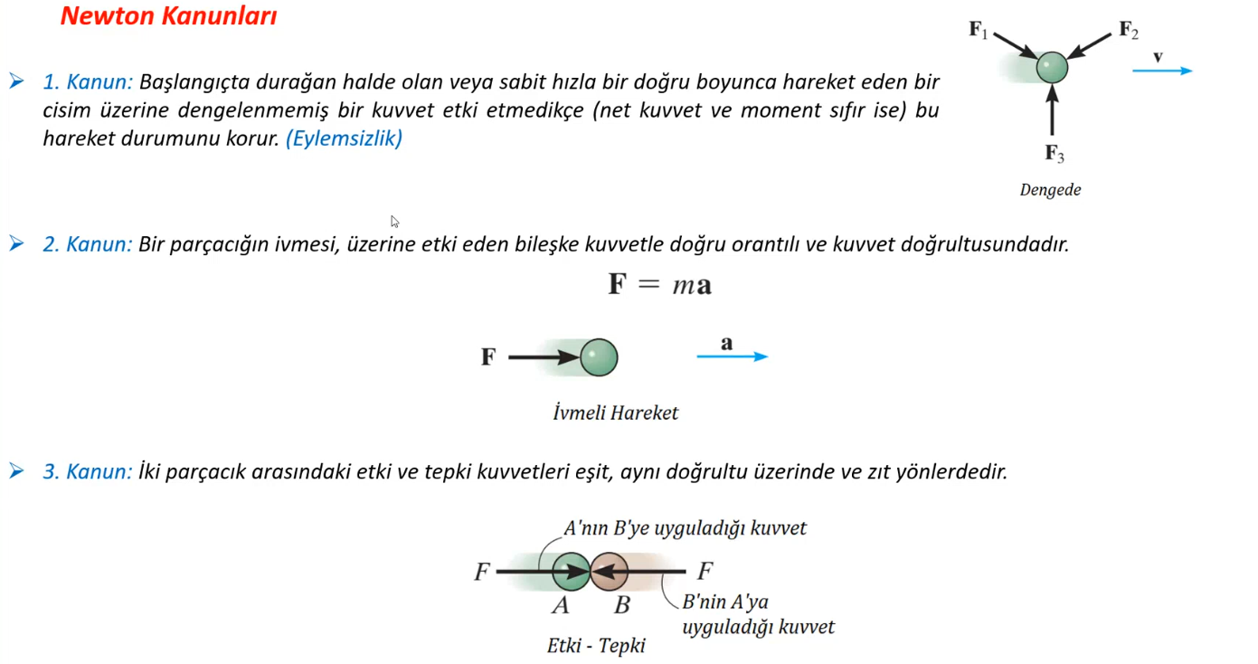
1.2 Temel Kavramlar

Slide 3
